Slide 1


CGM产品
从原理到电磁兼容

Slide 2

目录
一 CGM产品电路工作原理
二 CGM产品EMC相关标准
三 CGM产品常见5大问题
四 电磁兼容的测试要求
五 EMC问题的解决方案

Slide 3
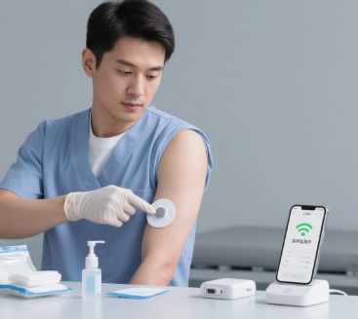
第一部份 CGM产品电路工作原理

Slide 4
CGM产品简介与原理
CGM-持续性血糖检测管理仪器
Continuous Glucose Monitoring，是一种能够持续监测人体血糖水平的医疗设备；它通过葡萄糖感应器监测皮下组织间液的葡萄糖浓度，从而间接反映血糖水平。与传统的指尖采血式血糖监测方法相比，CGM具有实时、连续、无痛等优势，能够为糖尿病患者提供更全面、准确的血糖信息，帮助患者更好地管理血糖
CGM的工作基于生物传感器的酶电化学原理，生物传感器中的酶与葡萄糖发生反应，产生电信号，这个电信号与体内葡萄糖浓度相关。具体来说，传感器中的葡萄糖氧化酶会将葡萄糖氧化，产生过氧化氢（H₂O₂），过氧化氢在电极上发生电化学反应，产生电流信号，该电流信号的大小与葡萄糖浓度成正比
信号处理与传输：产生的电信号经过放大、滤波等处理后，通过无线传输技术（如蓝牙）发送到接收设备，如智能手机、专用接收器等。接收设备将接收到的信号转换为血糖值，并以图表、数字等形式展示给用户，用户可以直观地了解自己的血糖变化趋势

Slide 5
电路工作原理图展示与解读
Battery
CGM Sensor
AFE IC
包含ADC、SPI等
MCU
包含SPI、ANT等
典型的CGM产品电路工作原理图，包括传感器电路、信号处理电路、无线传输电路、电源电路等主要部分。
传感器电路负责将葡萄糖浓度转换为电信号；信号处理电路对传感器输出的微弱电信号进行放大、滤波、模数转换等处理，使其能够被后续电路处理；无线传输电路将处理后的信号发送出去；电源电路为整个系统提供稳定的电源。

Slide 6
第二部份 CGM产品EMC相关标准

Slide 7
EMC标准概述
EMC即电磁兼容性，是指设备或系统在其电磁环境中能正常工作，且对该环境中的任何事物不构成不能承受的电磁骚扰的能力。EMC标准的制定旨在确保电子产品在电磁环境中能够正常运行，同时不会对其他设备产生干扰。
国际电工委员会（IEC）标准：
IEC60601-1-2，规定了医用电气设备的电磁兼容性要求，包括对设备的抗干扰能力和自身骚扰抑制的要求；该标准涵盖了静电放电抗扰度、射频电磁场辐射抗扰度、电快速瞬变脉冲群抗扰度等多个方面的测试要求和限值。
欧盟电信标准委员会（ETSI）相关标准：针对电信设备在电磁兼容性方面的要求，确保CGM产品在欧洲市场的合规性
ETSI的一些标准对设备的射频发射和抗扰度有严格规定，以保证其在复杂的电磁环境中能稳定工作且不干扰其他通信设备。

Slide 8

国内标准
注册分类：属于医疗器械分类目录（07 医用诊察和监护器械，二级类目：动态血糖 / 葡萄糖监测设备），执行植入式传感器及有源医疗设备的双重监管
国家标准：GB9706.102- 2021《医用电气设备 第1- 2部分：基本安全和基本性能的通用要求 并列标准：电磁兼容性要求和试验》，该标准基于国际标准IEC60601-1-2转化而来，结合了国内的实际情况和需求，规定了医用电气设备包括CGM产品的电磁兼容性要求和试验方法
行业标准：参考行业指南（如《中国血糖监测临床应用指南》），重点关注校准算法、信号稳定性、报警阈值及电磁兼容性（YY0505 系列医用电气设备电磁兼容要求）

Slide 9
第三部份 CGM产品常见5大问题

Slide 10
3.1 信号干扰问题
表现形式：
在复杂电磁环境中，如医院的大型医疗设备附近、电子通信基站附近等，CGM产品可能受到外部电磁信号的干扰，导致血糖监测数据不准确或波动异常。例如，在使用手机通话时，如果手机与CGM设备距离过近，可能会对CGM的信号传输产生干扰，使显示的血糖值出现偏差
原因分析：
CGM产品的信号传输频率与一些常见的电磁干扰源的频率相近，容易产生共振或信号叠加，从而影响其正常工作。此外，产品内部的电路设计不合理，如屏蔽措施不完善、信号线路布局不当等，也会增加信号受干扰的风险

Slide 11
3.2 电源稳定性问题
表现形式：
电源供应不稳定，可能导致设备工作异常，如突然关机、重启，或者在电量显示正常的情况下设备自动停止工作;另外，充电过程中可能出现充电缓慢、无法充满电等问题
原因分析：
电源电路中的元件质量不佳，如电池老化、充电器故障、电容漏电等，都可能影响电源的稳定性;同时电源管理芯片的性能和软件算法的合理性也会对电源稳定性产生影响，例如，电源管理芯片无法准确检测电池状态，导致充电控制不当

Slide 12
3.3 传感器故障问题
表现形式：
传感器测量误差增大，导致监测的血糖值与实际血糖值偏差较大；传感器寿命缩短，无法达到预期的使用时长；传感器可能出现信号中断或无法正常启动的情况
原因分析：
传感器长期接触人体皮肤和皮下组织间液，可能受到生物体液的腐蚀和污染，影响其性能。此外，传感器的制造工艺和材料质量也会影响其稳定性和寿命，例如，传感器的电极材料在长期使用后可能发生氧化，导致信号传输受阻

Slide 13
3.4 软件系统故障问题
表现形式：
设备的操作系统或应用程序出现死机、卡顿现象，导致用户无法正常操作设备查看血糖数据；数据存储和传输错误，如血糖数据丢失、传输不完整或传输延迟等
原因分析：
软件编程中的漏洞、兼容性问题以及数据处理算法的缺陷都可能导致软件系统故障
例如，软件在处理大量血糖数据时，由于算法效率低下，可能导致内存占用过高，从而出现卡顿甚至死机的情况
另外，软件与不同型号的接收设备（如手机、平板电脑）之间的兼容性问题也可能导致数据传输错误

Slide 14
3.5 抗静电能力不足问题
表现形式：
在人体产生静电的情况下，如在干燥环境中穿着化纤衣物摩擦产生静电，当接触CGM设备时，可能会导致设备出现故障，如显示屏闪烁、数据错误、设备重启等
原因分析：
产品的外壳和内部电路的抗静电设计不足，没有采取有效的静电防护措施，如静电屏蔽、接地设计不合理等。当静电电荷积累到一定程度时，可能会击穿设备内部的电子元件，从而影响设备的正常工作

Slide 15
第四部份 电磁兼容的测试要求

Slide 16
具体测试项目
静电放电抗扰度测试：模拟人体或物体对设备进行静电放电的情况，测试设备在受到静电冲击时的性能。例如，通过接触放电和空气放电的方式，对设备的外壳、接口等部位施加一定电压的静电放电，观察设备是否能够正常工作，是否出现数据错误、死机等异常现象
射频电磁场辐射抗扰度测试：将设备置于射频电磁场环境中，测试设备对射频干扰的抵抗能力。在测试过程中，逐渐增加电磁场的强度和频率，观察设备的血糖监测功能是否受到影响，数据显示是否准确
电快速瞬变脉冲群抗扰度测试：向设备的电源端口、信号端口等注入电快速瞬变脉冲群，测试设备在短时间内承受脉冲干扰的能力。检查设备在脉冲干扰下是否能够保持正常的工作状态，不会出现误动作或损坏
浪涌（冲击）抗扰度测试：模拟雷击、电气开关操作等产生的浪涌冲击，对设备的电源端口和信号端口施加浪涌电压和电流，测试设备抵御浪涌冲击的能力。观察设备在浪涌冲击后是否能够正常工作，内部电路是否受到损坏
传导骚扰测试：测量设备通过电源线、信号线等传导方式向外部发射的电磁骚扰信号，确保其发射水平在标准规定的限值范围内，避免对其他设备的电源和信号线路产生
辐射骚扰测试：测试设备通过空间辐射方式向周围环境发射的电磁骚扰信号，评估设备对周围电磁环境的影响程度，保证设备在正常工作时不会对附近的其他电子设备造成辐射干扰

Slide 17
第五部份 EMC问题的解决方案

Slide 18
5.1 硬件设计优化
电路布局优化：
合理规划电路板上的电路布局，将敏感电路和易产生干扰的电路分开布局，减少信号之间的串扰。例如，将传感器电路与无线传输电路隔开，避免无线传输信号对传感器信号的干扰。同时，优化信号线路的走向，尽量缩短信号传输路径，减少信号衰减和干扰的引入
屏蔽设计：
采用金属屏蔽外壳或屏蔽罩对设备内部的电路进行屏蔽，阻挡外部电磁干扰进入设备内部，同时防止设备内部的电磁干扰泄漏到外部环境。例如，在设备外壳内部添加一层金属屏蔽层，并确保屏蔽层良好接地，以提高屏蔽效果。对于内部的关键电路模块，也可以使用屏蔽罩进行单独屏蔽
滤波电路设计：
在电源输入端口和信号传输线路上添加滤波电路，如低通滤波器、高通滤波器、带通滤波器等，滤除不必要的高频或低频干扰信号，保证电源和信号的纯净度。例如，在电源线上串联电感和并联电容组成的π型滤波电路，有效抑制电源线上的传导干扰

Slide 19
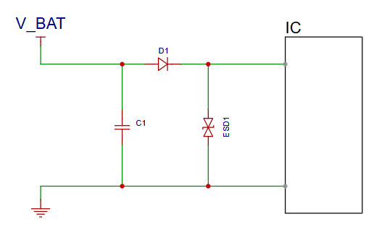
5.1.1 锂电池ESD保护
锂电池接口： 纽扣锂电池标称电压为3V，放电终止电压为2V，电压输出平稳，适合精密仪器使用。年容量衰减率不超过2%，长期存放无需频繁更换。且体积小、重量轻，便于安装于微型电子设备中。
型号 | 器件类型 | 使用位置 | 作用 | 封装
ESD5V0D8BH | ESD | 电源接口 | 浪涌、静电 | DFN1006

Slide 20
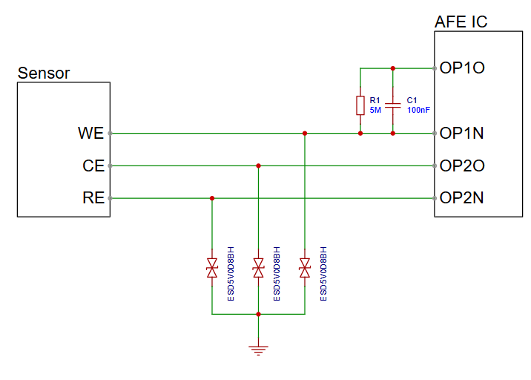
5.1.2 CGM Sensor ESD保护
CGM Sensor 接口： 工作电极的电势是相对于参比电极设定的，目的是驱动葡萄糖在酶催化下发生氧化反应， 通常被控制在 +0.4V~+0.8V ；参比电极维持工作电极的稳定电势，其电势相对稳定（在生理环境下约为 +0.197V~+0.222V ）；对电极提供电子回路，平衡电荷。
型号 | 器件类型 | 使用位置 | 作用 | 封装
ESD5V0D8BH/ESDLC5V0D8B | ESD | Sensor接口 | 浪涌、静电 | DFN1006

Slide 21
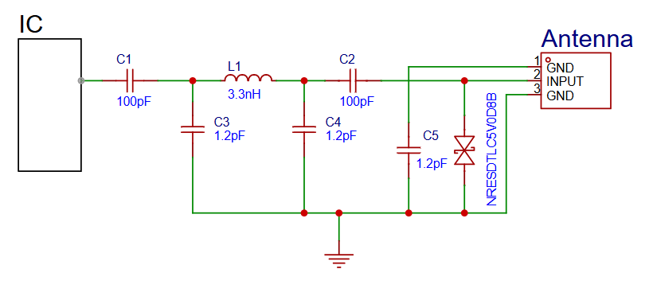
5.1.3 Bluetooth天线ESD保护
Bluetooth天线： 蓝牙天线是蓝牙无线通信系统中用于发送和接收电磁波能量的关键组件。其主要作用是将蓝牙模块产生的电信号转换为电磁波发射出去，同时也能将接收到的电磁波转换为电信号供蓝牙模块处理，以实现短距离无线数据传输；蓝牙模块一般采用 3.3V 电压供电。
型号 | 器件类型 | 使用位置 | 作用 | 封装
NRESDTLC5V0D8B | ESD | 电源接口 | 浪涌、静电 | DFN1006

Slide 22
5.2 软件算法改进
抗干扰算法：
在设备的软件系统中加入抗干扰算法，对采集到的信号进行分析和处理，识别并去除干扰信号，提高数据的准确性和稳定性；例如，采用数字滤波算法对血糖监测数据进行滤波处理，去除因电磁干扰产生的噪声信号，使显示的血糖值更加真实可靠
数据校验与纠错：
在数据存储和传输过程中，采用数据校验和纠错算法，如CRC（循环冗余校验）算法、海明码纠错算法等，确保数据的完整性和准确性；当数据出现错误时，能够及时检测并进行纠错，避免因数据错误导致的设备故障或医疗事故

Slide 23
感谢交流！
了解更多：www.yint.com.cn
联系我们：sales@yint.com.cn

